Slide 1

46. 全排列、 47. 全排列 II
中等
回溯算法
递归
状态重置
剪枝
深度优先遍历
栈
编程语言传参机制

Slide 2
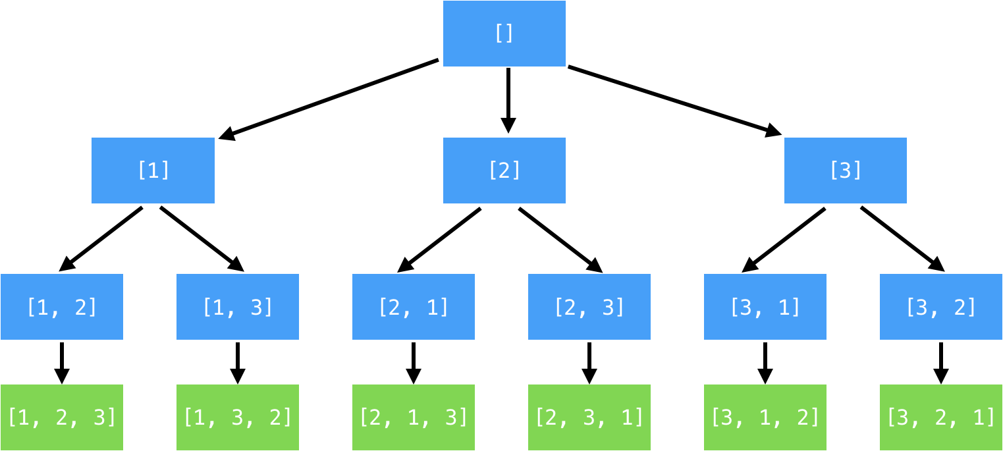
第 46 题：“全排列” 题解配图（1）
以求解 [1, 2, 3] 的全排列为例，画出的树形图如下所示：

Slide 3
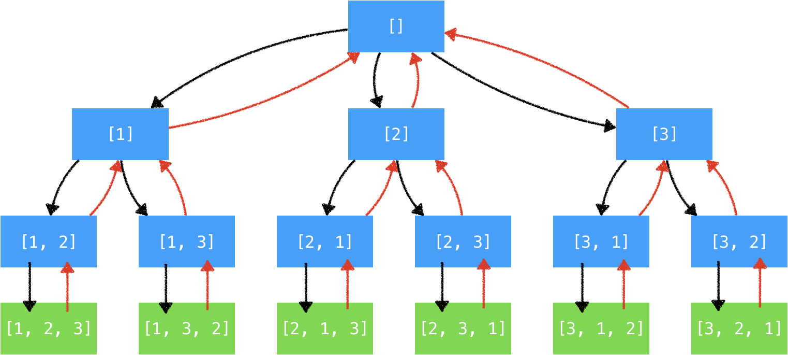
第 46 题：“全排列” 题解配图（2）
画的时候是广度优先遍历，但是写代码的时候用深度优先遍历（达到使用一个状态搜索所有结果的目的）。
回退的时候（红线部分）需要状态重置（恢复变量），这一步称为“回溯”。

Slide 4
第 47 题：“全排列 II” 题解配图（1）
以求解 [1, 1, 2] 的全排列为例，画出的树形图如下所示：
请读者一定要在脑子里模拟代码的运行流程，重点是想清楚：
1、在哪里会发生重复；
2、在回退的时候，哪些变量被撤销了选择。
实在想不清楚，就在纸上模拟一遍。
path
深搜遍历到这里的时候，之前的 1 刚刚被撤销选择，因此在这里剪枝。
used
深搜遍历到这里的时候，之前的 1’ 刚刚被撤销选择，因此在这里剪枝。

Slide 5
第 47 题：“全排列 II” 题解配图（1）
以求解 [1, 1, 2] 的全排列为例，画出的树形图如下所示：
[]
[1]
[1]
[2]
[1, 1]
[1, 2]
[1, 1]
[1, 2]
[2, 1]
[2, 1]
[1, 1, 2]
[1, 2, 1]
[1, 1, 2]
[1, 2, 1]
[2, 1, 1]
[2, 1, 1]

